Slide 1
Exception Handling

Slide 2
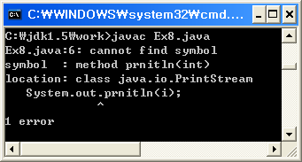
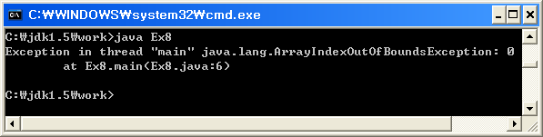
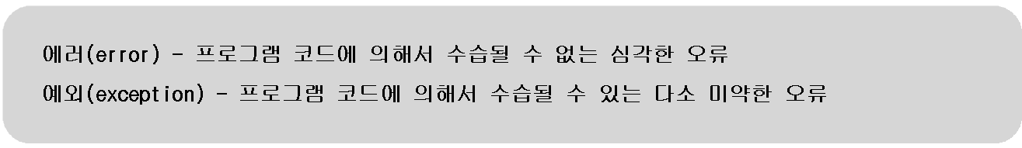
예외 (Exception)
▶ 컴파일 에러(compile-time error)와 런타임 에러(runtime error)
. 컴파일 에러 – 컴파일할 때 발생하는 에러
. 런타임 에러 – 실행할 때 발생하는 에러
▶ Java의 런타임 에러 – 에러(error)와 예외(exception)

Slide 3
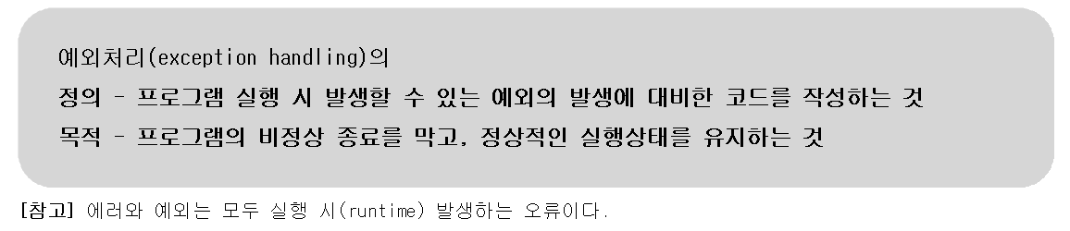
예외 처리 목적
- 에러(error)는 어쩔 수 없지만, 예외(exception)는 처리해야 한다.
- 예외처리의 정의와 목적

Slide 4
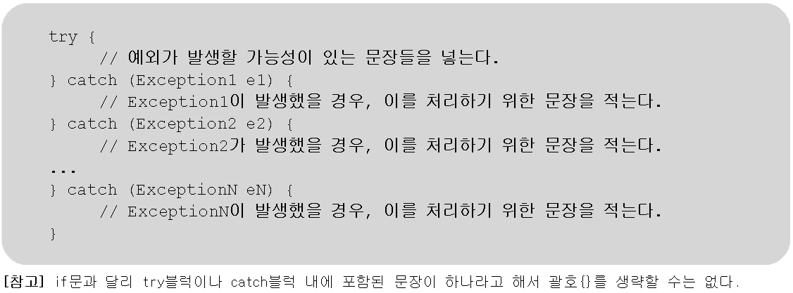
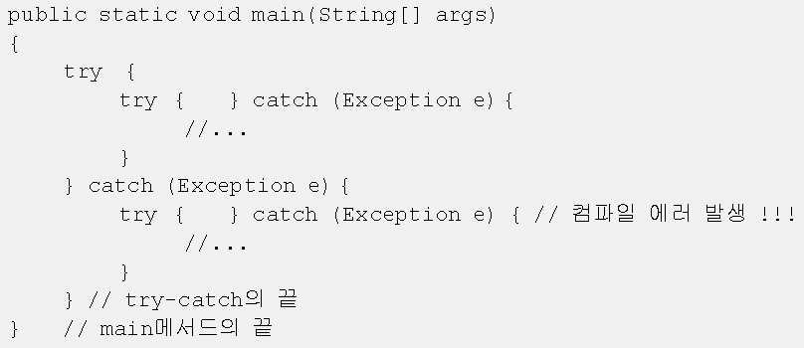
예외 처리 구문
- 예외를 처리하려면 try-catch문을 사용해야 한다.

Slide 5
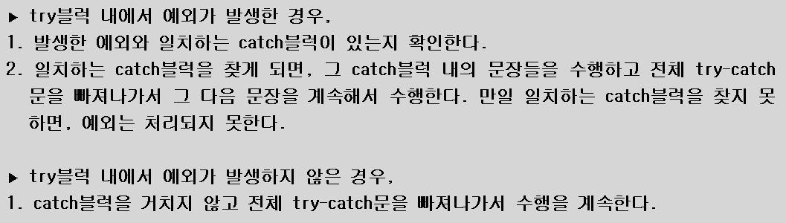
예외 처리 구문 실행 흐름

Slide 6
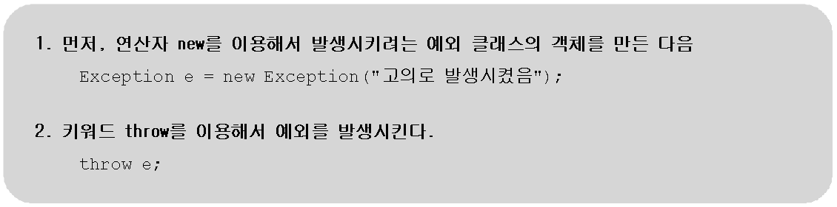
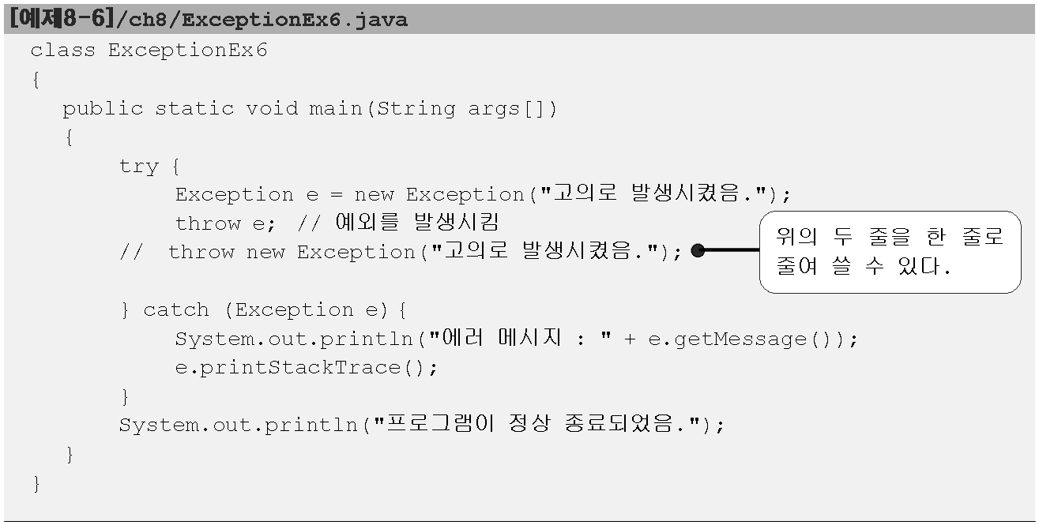
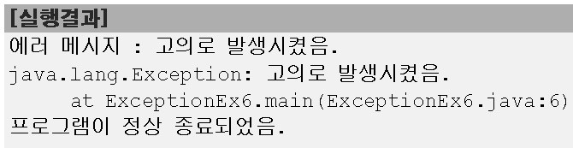
예외 발생 구문 (throw)

Slide 7
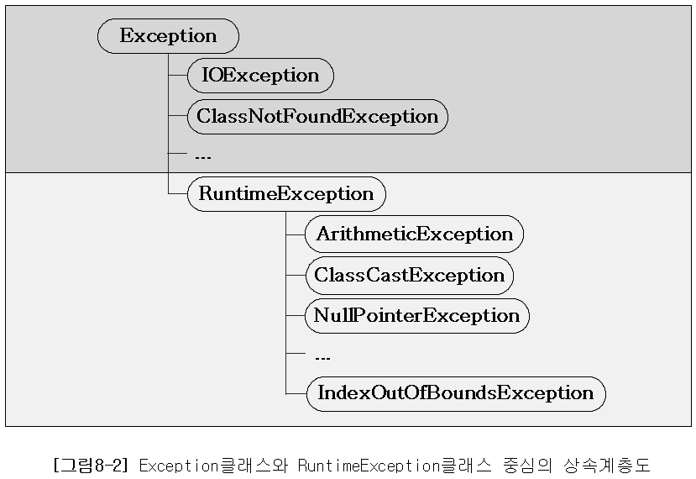
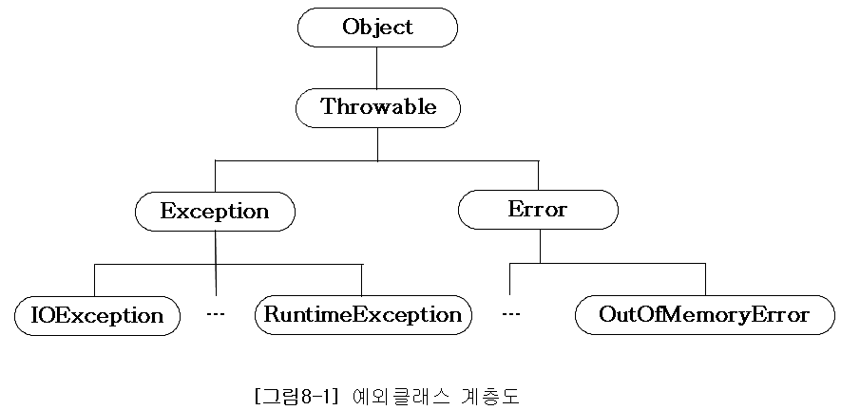
예외 클래스 종류
- 예외 클래스는 크게 두 그룹으로 나뉜다.
Exception : 명시적인 예외 처리가 필요한 예외
Runtime Exception : 명시적인 예외 처리가 필요하지 않은 예외

Slide 8
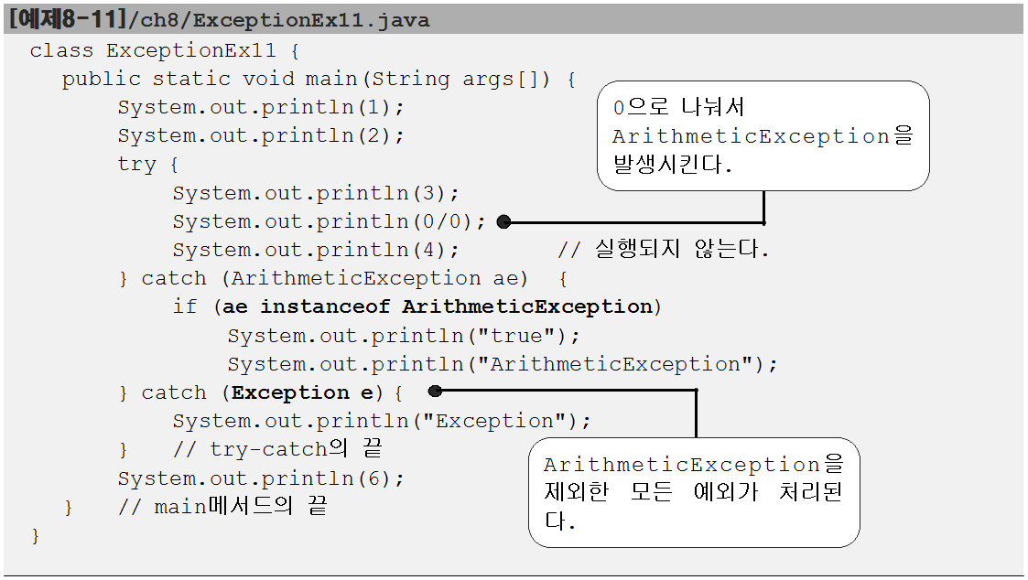
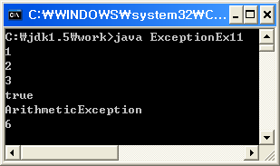
예외 처리 블록 (catch)
- try블럭에서 예외가 발생하면, 발생한 예외를 처리할 catch블럭을 찾는다.
- 첫번째 catch블럭부터 순서대로 찾아 내려가며, 일치하는 catch블럭이
없으면 예외는 처리되지 않는다.
- 예외의 최고 조상인 Exception을 처리하는 catch블럭은 모든 종류의
외를 처리할 수 있다.(반드시 마지막 catch블럭이어야 한다.)

Slide 9
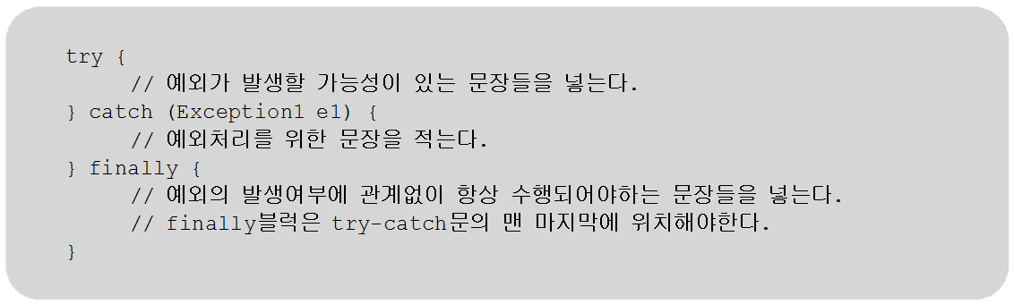
필수 실행 영역 (finally)
- 예외의 발생여부와 관계없이 실행되어야 하는 코드를 넣는다.
- 선택적으로 사용할 수 있으며, try-catch-finally의 순서로 구성된다.
- 예외 발생시, try → catch → finally의 순서로 실행되고
예외 미발생시, try → finally의 순서로 실행된다.
- try 또는 catch블럭에서 return문을 만나도 finally블럭은 수행된다.

Slide 10
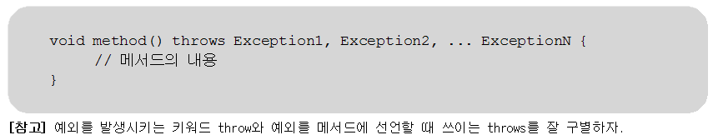
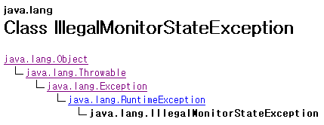
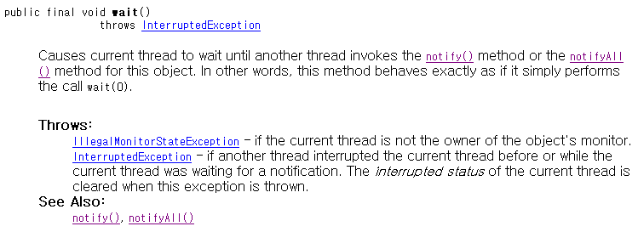
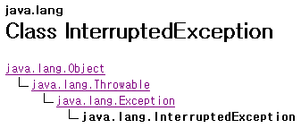
메서드에 예외 선언 (예외 처리 유예)
- 예외를 처리하는 또 다른 방법
- 사실은 예외를 처리하는 것이 아니라, 호출한 메서드로 전달해주는 것
- 호출한 메서드에서 예외처리를 해야만 할 때 사용

